Slide 1
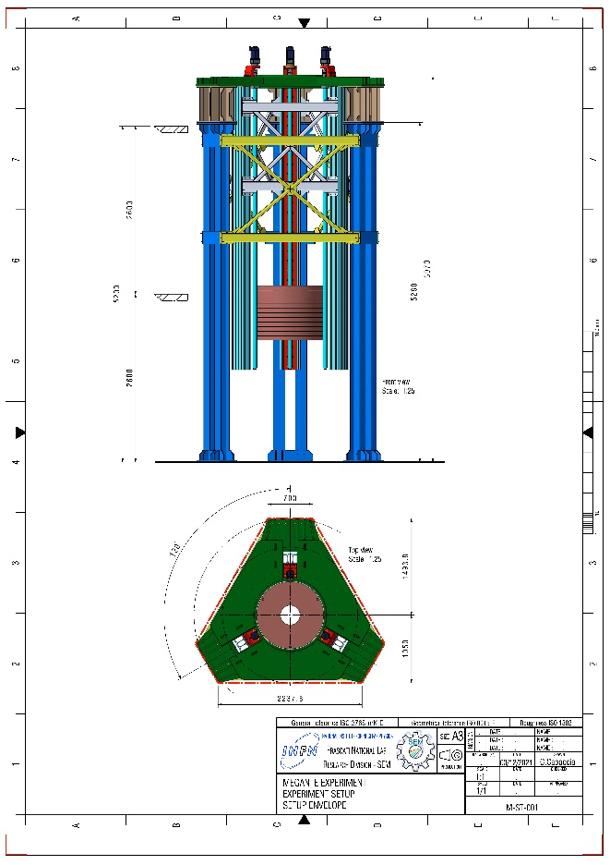
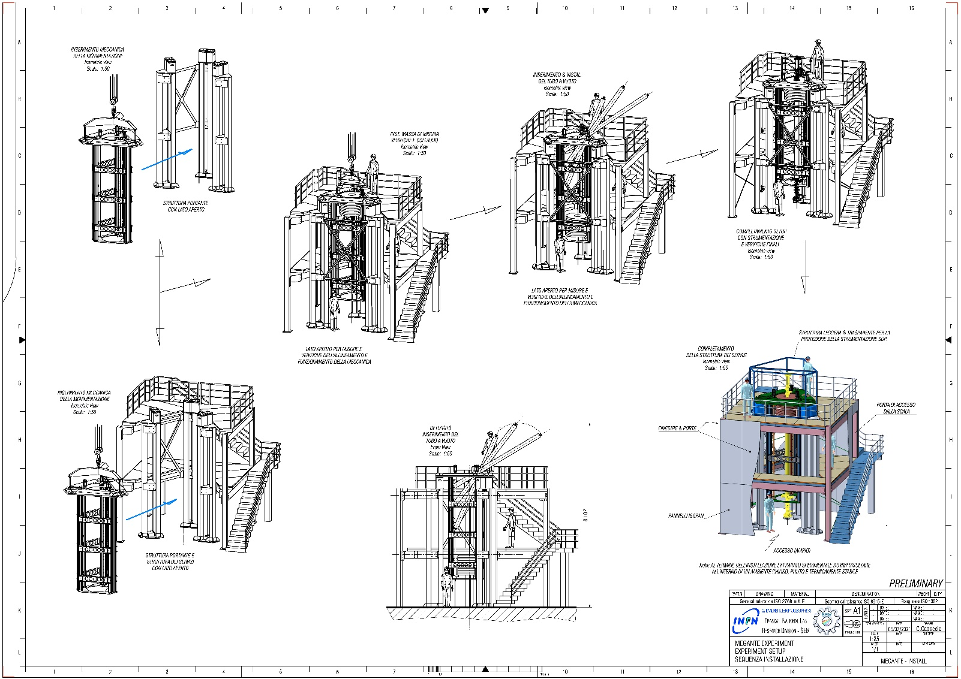
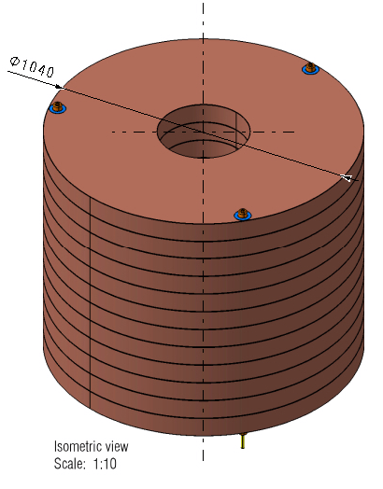
MEGANTE EXP.
E’ stato emesso l’ordine per la realizzazione del primo disco di rame per la massa campione (n.12 dischi da 500 Kg cad. per un totale di 6 ton.)
Sarà il prototipo per verificare la funzionalità e i vari aspetti della soluzione considerata:
Lavorazione
Verifiche dimensionali
Handling
Installazione
…
MEGANTE EXP.
E’ stato completato lo sviluppo del setup utilizzando la nuova configurazione della massa campione.
Inoltre è stato eseguito lo studio per definire le procedure di installazione.
Queste due informazioni erano necessarie per la ditta che dovrà eseguire la progettazione dettagliata della struttura ‘’civile’’.
SETUP ENVELOPE
INSTALLATION STEPS
Dicembre 2021 Cesidio.Capoccia@lnf.infn.it

Slide 2
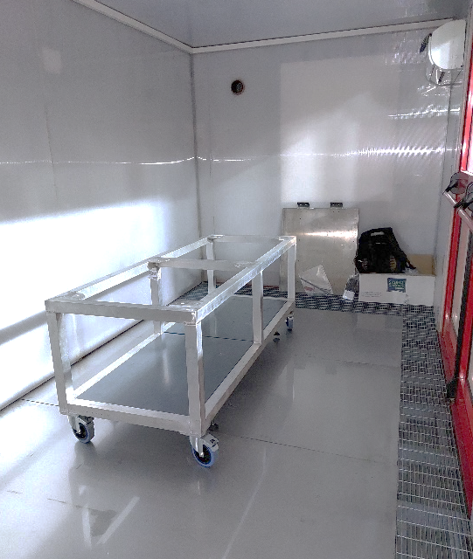
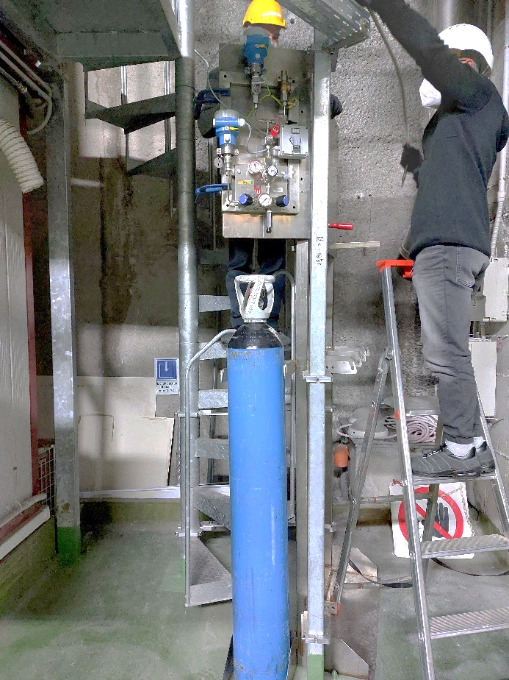
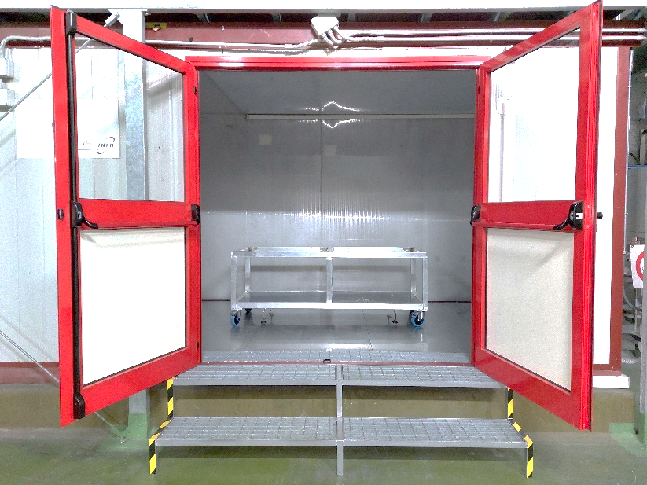
CYGNO EXPERIMENT
Sono stati pianificati e coordinati i lavori di ristrutturazione degli spazi assegnati nella galleria dei LNGS. Attualmente, in parallelo con i lavori di impiantistica, è cominciata l’installazione del prototipo ‘’LIME’’ .
L’attività di progettazione attualmente è mirata alla realizzazione dello shielding del detector:
Sarà ralizzata una box di rame con spessore finale di 100 mm utilizzando le barre di rame recuperate dai magneti dell’esperimento OPERA .
La schermatura con acqua demineralizzata da 0,5 metri di spessore verrà realizzata con serbatoi in polietilene (a disegno).
OPERA COILS COPPER PLATES (10 ton)
Dicembre 2021 Cesidio.Capoccia@lnf.infn.it

Slide 3
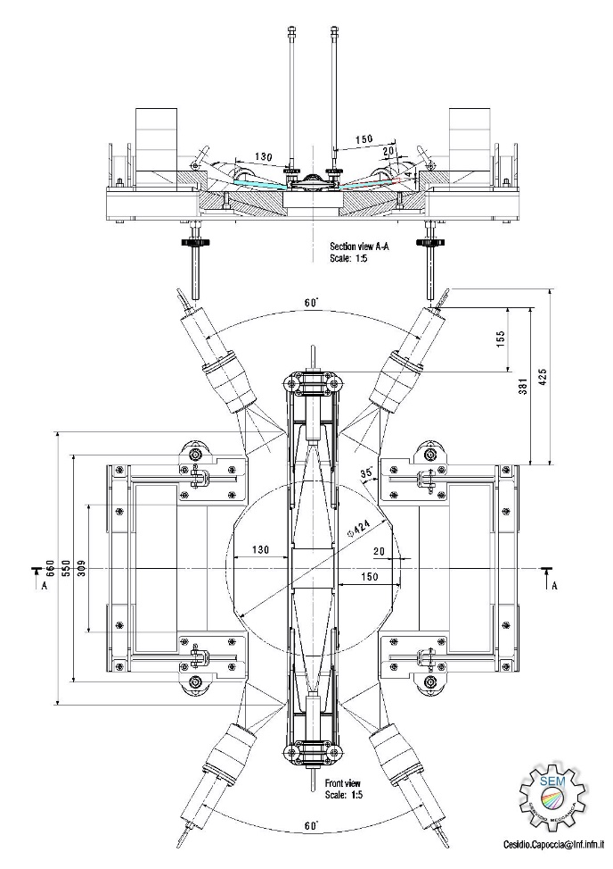
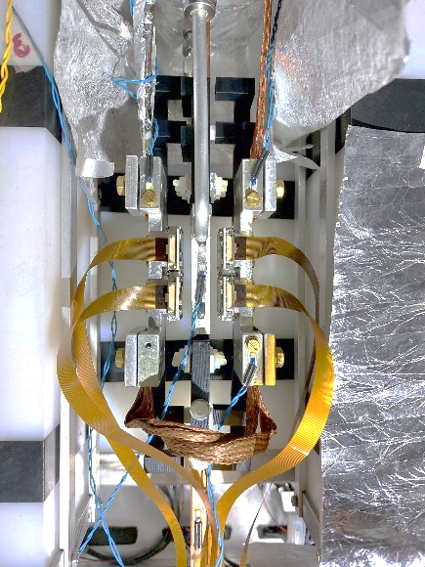
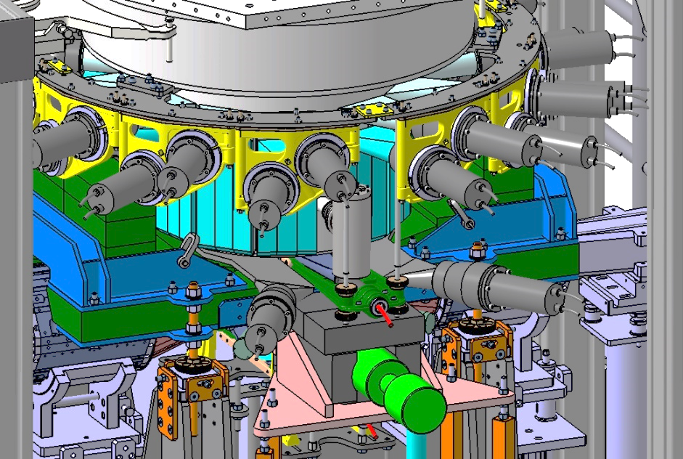
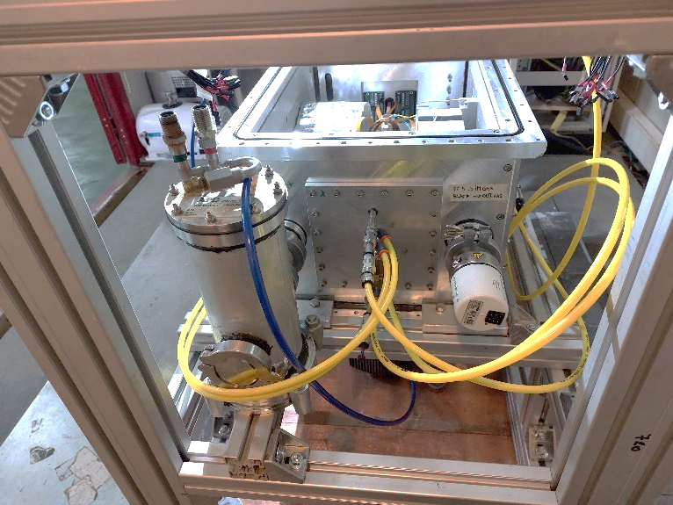
VIP II è stato coinvolto nella ristrutturazione del sito U-LNGS mirata alla convivenza con Cygno.
Di seguito allo switch-off reso necessario dai lavori, si è proceduto ad una serie di interventi di manutenzione, poi, vista la lentezza dei lavori, si è deciso di riportare il setup direttamente ai LNF per eseguire degli aggiornamenti e verificare la possibilità di
un upgrade del detector.
KAONNIS
ACTIVITY
SIDDHARTA II - SIDDHARTINO
Continua il lavoro di ottimizzazione del setup di SIDDHARTA II, oltre alle modifiche dei supporti del trigger e del luminometro per migliorare il rispettivo posizionamento è stato eseguito lo studio di un nuovo Veto per migliorare lo shielding rispetto alla beam-pipe
VIP II DETECTOR
NEW VETO
Dicembre 2021 Cesidio.Capoccia@lnf.infn.it

